Slide 1
Táblázatkezelés
Excel alapok

Slide 2

Tartalomjegyzék
Táblázatkezelés általában
  Táblázatok
  Táblázatkezelők
Microsoft Excel
  Általános jellemzők
  Alapfogalmak és –műveletek
  Formázás
  Beágyazható objektumok
  Diagramok
  Számolás
    Képletek
    Hivatkozások
    Függvények
  Adatkezelés
  Egyéb érdekességek

Slide 3
Bevezetés
Táblázatkezelés általában

Slide 4
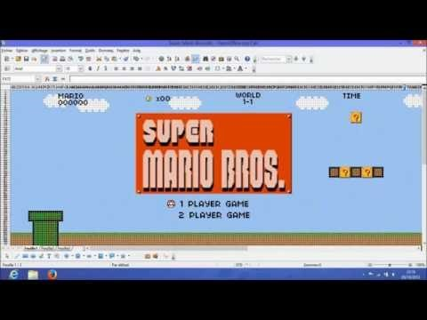
Excel Mario

Slide 5
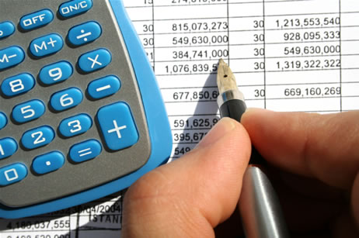
Táblázatok
Célok
  Adatreprezentálás
  Áttekinthetőség
  Rendezettség
  Összefüggések
Felhasználás
  Nyilvántartások
  Mérnöki számítások
  Pénzügyi kalkulációk
  Tájékoztatás (pl. órarend, terembeosztás)

Slide 6
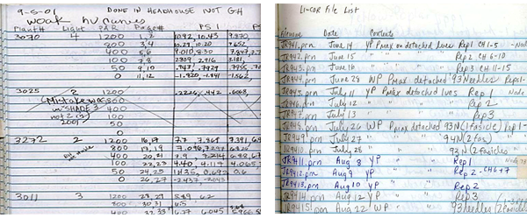
Táblázatok „gépesítése”
Klasszikus (toll-papír) megoldás problémái
  Lassú és körülményes kitöltés
  Nehézkes terjesztés és megosztás
  Adatmódosítás nemigen lehetséges
  Nem egységes, csúnya megjelenés

Slide 7
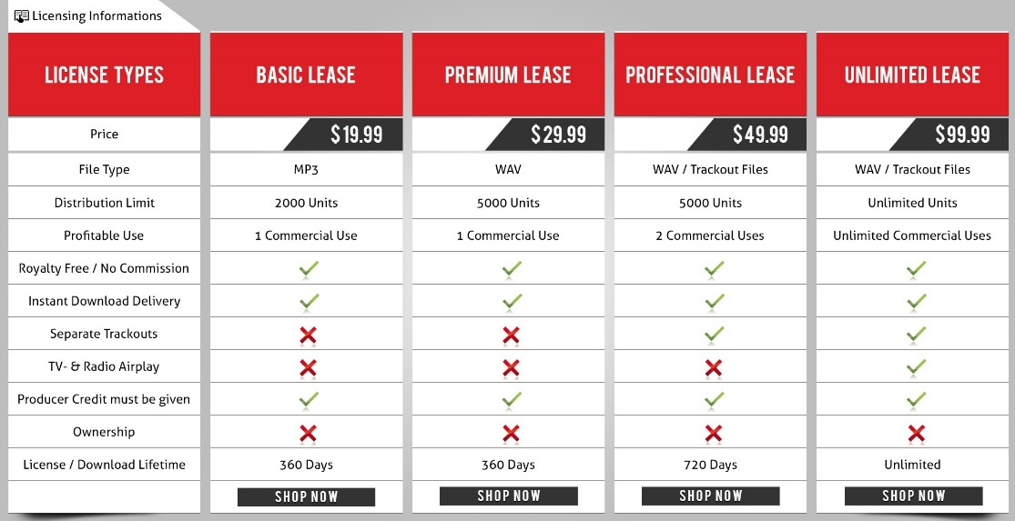
Táblázatok „gépesítése”
Programmal kényelmesebb
  Beépített számítások
  Egyszerűen átírható adatok
  Módosítások átvezetése, újraszámolás dinamikusan
  Egységes és igényes kinézet

Slide 8
Táblázatkezelők szolgáltatásai
Adatok táblázatos tárolása és megjelenítése
Adatkezelés (rendezés, szűrés, átalakítás, beolvasás)
Számítási műveletek elvégzése
Gyakori eljárások biztosítása függvényekkel
Grafikonok, diagramok, kimutatások készítése
Gazdag formázási lehetőségek
Adatösszekapcsolási opciók (pl. hivatkozás, képlet)

Slide 9
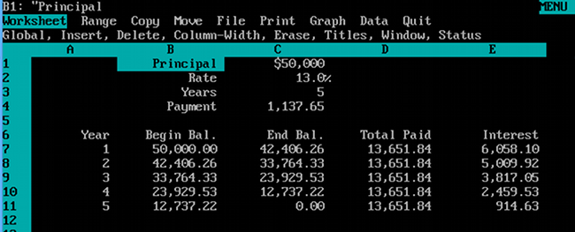
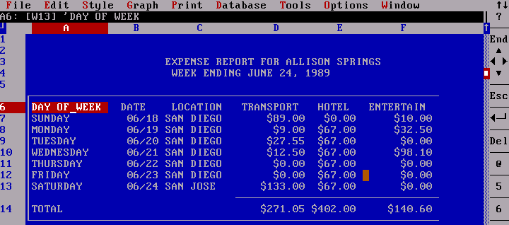
Táblázatkezelő alkalmazások
Quattro Pro, Lotus 1-2-3
  Karakteres felületű
  Kis erőforrásigényű
  Még használatos
  Kényelmetlen
  Egyszerű
  Elavult

Slide 10






Táblázatkezelő alkalmazások
Libre Office Calc
  Ingyenes irodai csomag része, sokféle op. rendszerre
Google Sheets (Google Docs)
  Alapvetően webes (korlátozott offline támogatás)
  Csoportmunka
Microsoft Excel Online
  Webes (szoros kapcsolattal az asztali verzióval)
  Korlátozott funkcionalitás
Microsoft Excel

Slide 11

Microsoft Excel
Az irodai „svájci bicska”

Slide 12
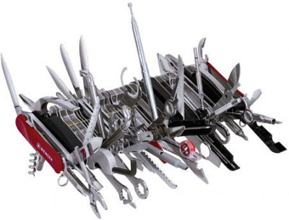
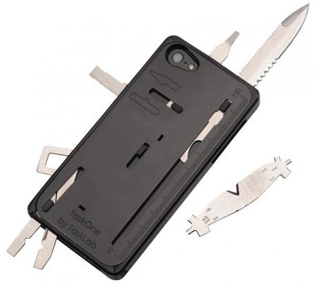
Általános jellemzők
Microsoft Office programcsomag része
Legelterjedtebb táblázatkezelő alkalmazás
Hallgatóknak, diákoknak ingyenesen hozzáférhető
Részletesen dokumentált (beépített súgó/online)
Rengeteg funkció – „mindenre is” jó

Slide 13
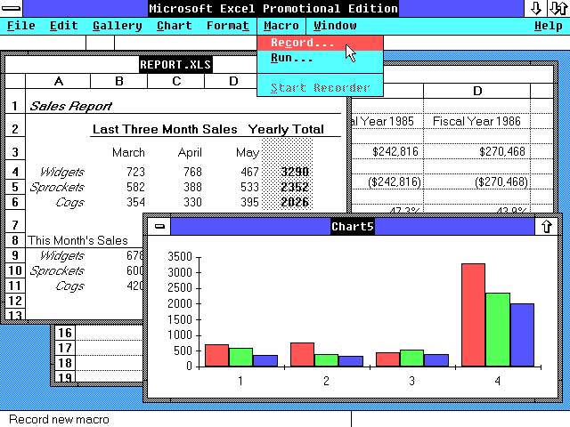
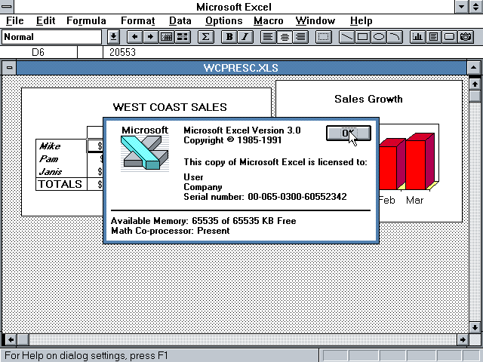
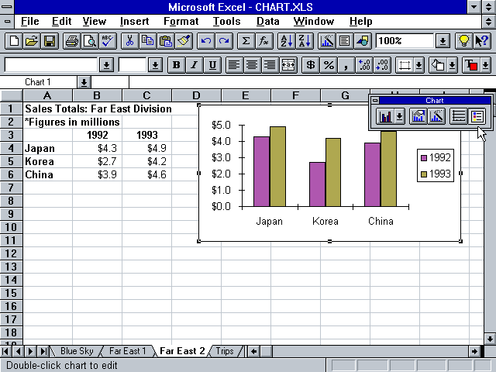
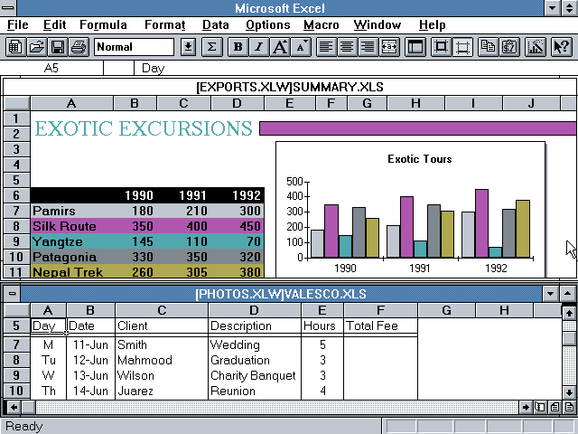
Kis képes történelem
Excel 2.0 (1987) – 5.0 (1993)

Slide 14
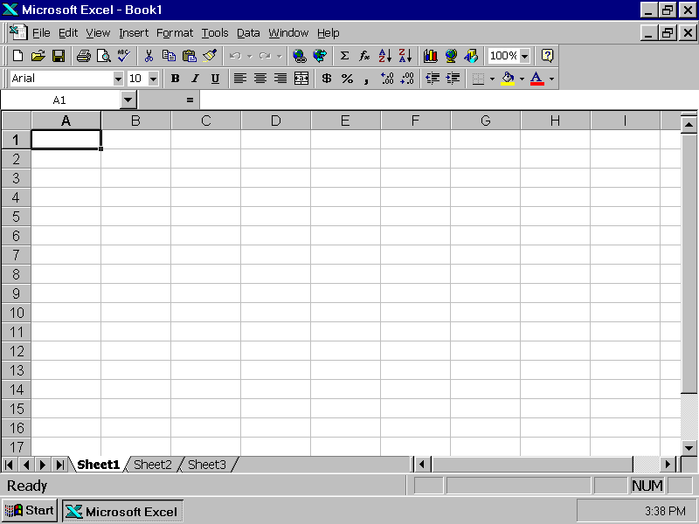
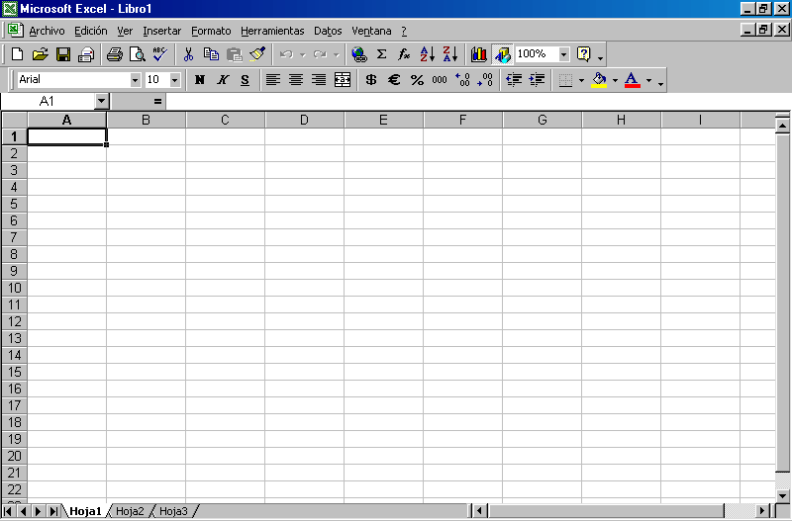
Kis képes történelem
Excel 95, 97 és 2000

Slide 15
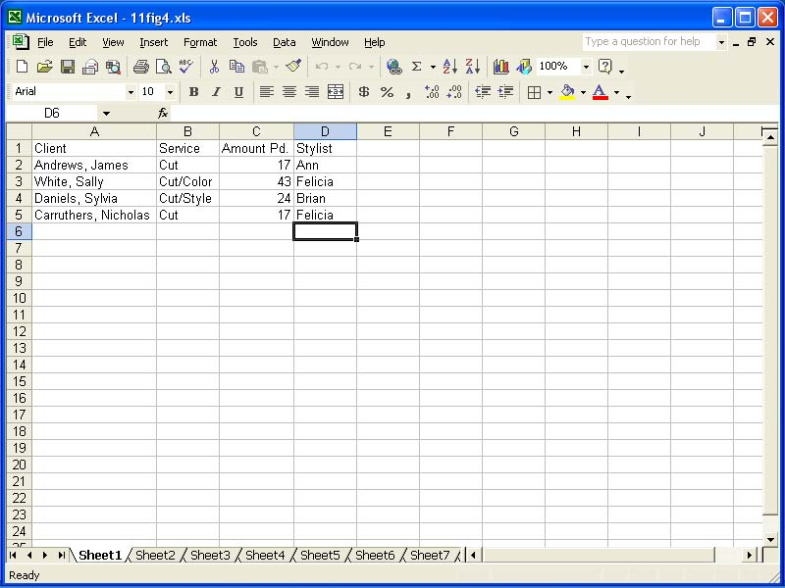
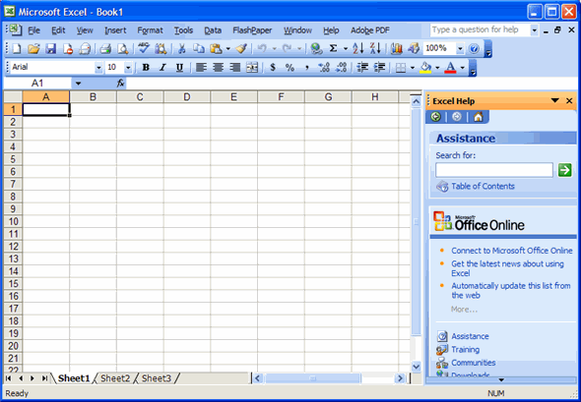
Kis képes történelem
Excel 2002 és 2003

Slide 16
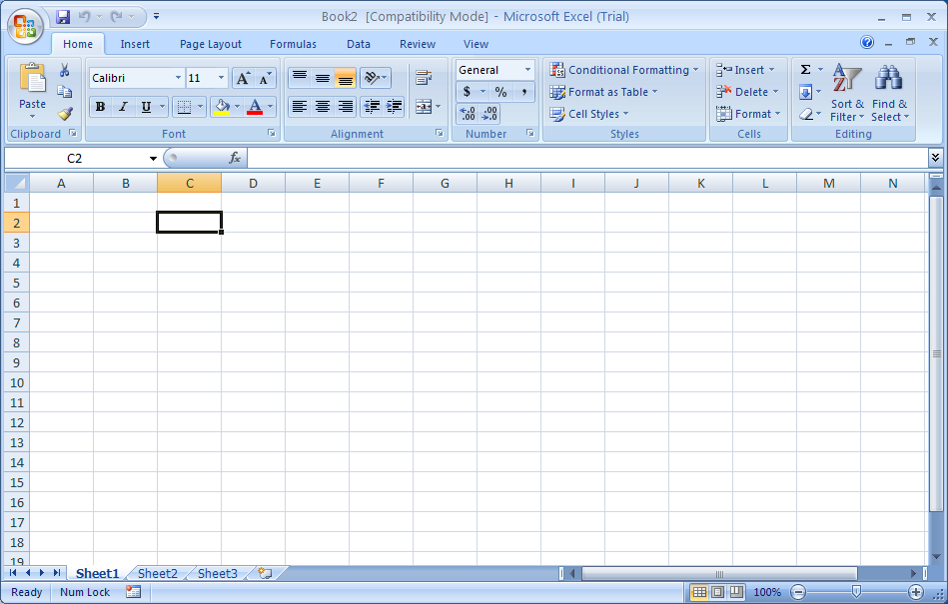
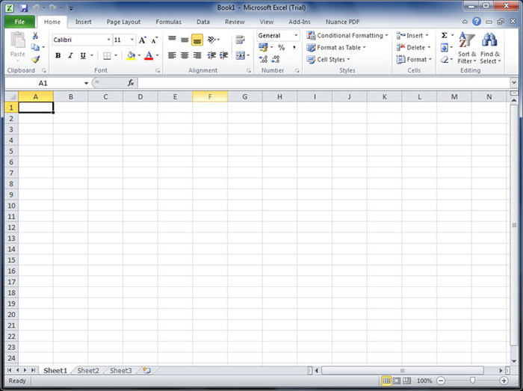
Kis képes történelem
Excel 2007 és 2010

Slide 17
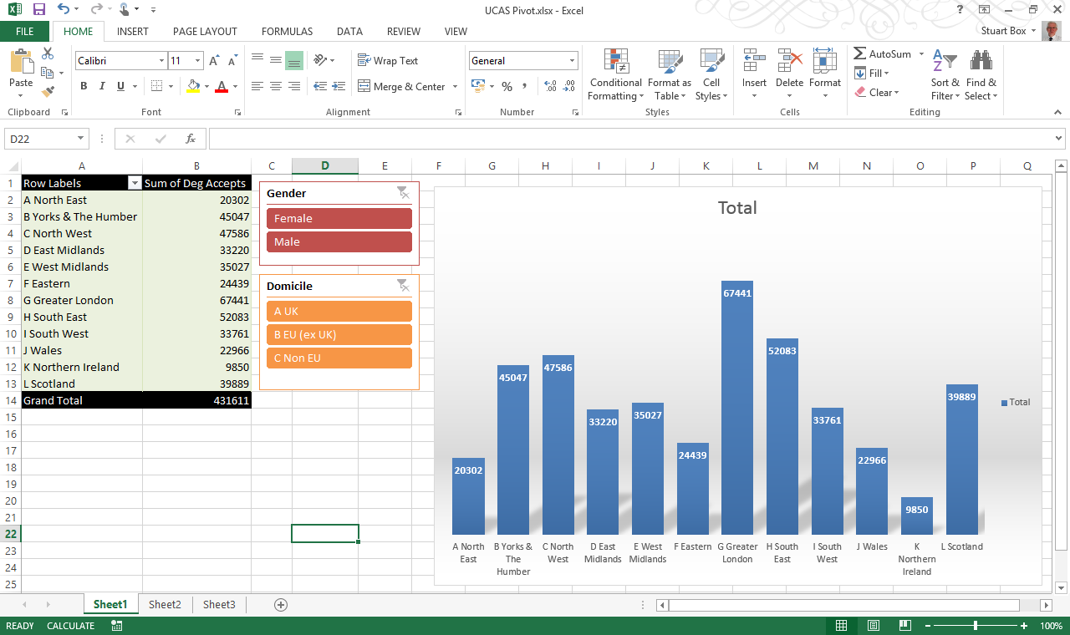
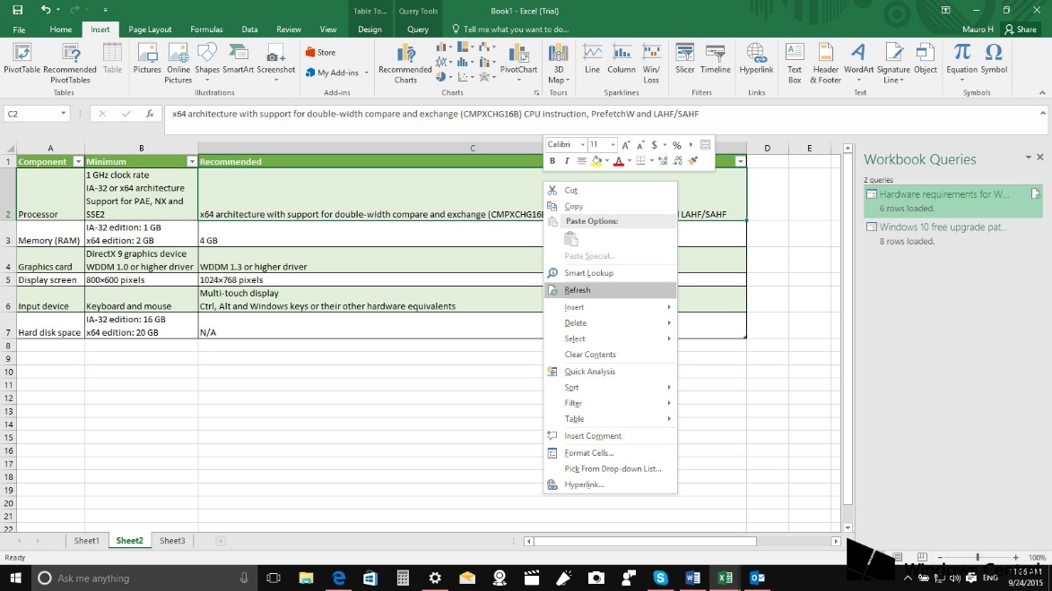
A közelmúlt és jelen
Excel 2013 és 2016

Slide 18
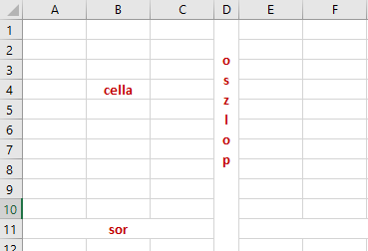

Alapfogalmak
Munkafüzet
  Egy fájlban tárolva (.xls, .xlsx)
  Több táblázatot fog össze
Munkalap
  Egy táblázat
Sorok (1, 2, …)
Oszlopok (A, B, … , AA, AB, …)
Cellák (A1, C5, GZ125 stb.)
  Adattárolási alapegység

Slide 19
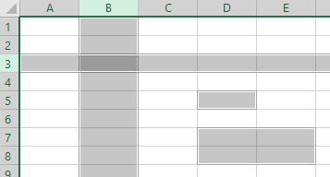
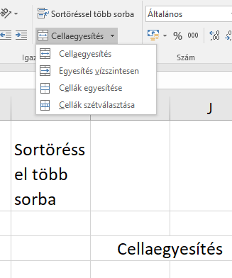
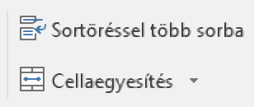
Alapműveletek
Kijelölhető egységek
  Cella (D5), sor (3:3), oszlop (B:B)
  Tartomány (D7:E8)
  Másolás (Ctrl+C) és kivágás (Ctrl+X)
Beillesztési opciók (Ctrl+V)
  Képletet vagy értéket
  Csatolva (a forráscella tartalmát veszi át)
  Formázás (vagy csak cellaformátum) megőrzése
  Képként
  Transzponálva (sorok és oszlopok felcserélése)
Cellaegyesítés/-bontás

Slide 20
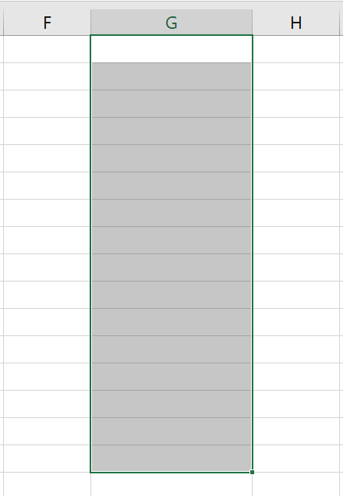
Alapműveletek
Sorok és oszlopok
  Átméretezése
    Akár automatikusan a tartalomtól függően
    Ha nem fér ki, automatikus kicsinyítés vagy sortörés
  Törlése
    Teljes sor/oszlop törlés vagy csak a tartalomé
  Beszúrása
    Kijelölt sor alá/fölé, ill. oszlop mellé balra/jobbra
    Kijelölt elemszámú sor/oszlop szúródik be
  Elrejtése/felfedése
    Csak a megjelenített tartalmat befolyásolja

Slide 21
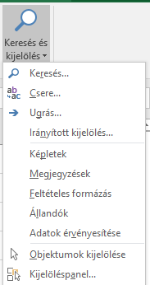
Alapműveletek
Keresés (Ctrl+F)
  Adott munkalapon vagy teljes munkafüzetben
  Képletben, értékben vagy megjegyzésben
  Formázás is kereshető
  Kis- és nagybetű megkülönböztetésével is
  Teljes cellatartalom vagy csak részegység
  Listázási lehetőség a találatokra
Csere (Ctrl+H)
  Keresés + találatok cserélése új tartalomra
  Minden találat cseréje egyszerre vagy egyesével döntve

Slide 22
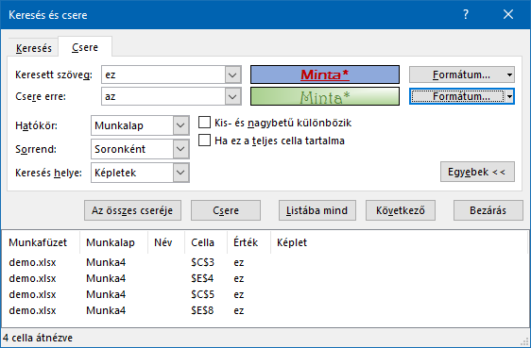
Alapműveletek
Keresés és csere
  Közös ablak
  Külön fülek
  Találati lista
  Formátumok

Slide 23
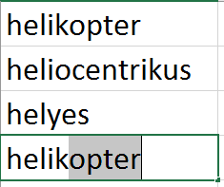
Automatikus kitöltés
Automatikus cellakiegészítés
  Adott oszlopban már szereplő érték alapján
  Kezdőkarakterek beírására, ha már egyértelmű
  Összefüggő tartományra (nincs kimaradó sor)
Szomszédos cellák kitöltése
  Kitöltőjel (cella jobb alsó sarka) vagy kitöltés menüpont
  Kijelölt környező adatok alapján
  Számtani/mértani sorok, dátumok, napok, sorszámok, …
  Végső esetben periodikusan ismételt értékek
  Többféle „trend” is választható

Slide 24


Formázás
Szövegformázás
  Betűtípus (Arial, Calibri, Comic Sans, …)
  Betűstílus (félkövér, dőlt, aláhúzott, áthúzott)
  Betűméret (18 pt, 28 pt, 32 pt, …)
  Betűszín (beépített vagy tetszőleges RGB)
Cellakitöltés
  Háttérszín (beépített vagy tetszőleges RGB)
  Különféle színátmenetek
  Mintázatok szintén többféle színkombinációban
Stílusok

Slide 25
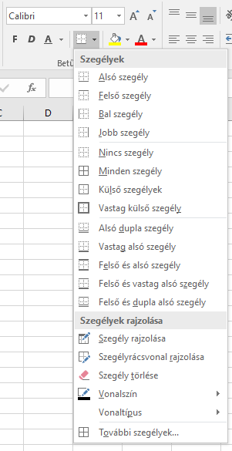
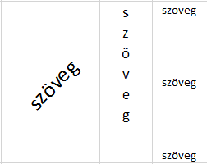
Formázás
Igazítás
  Cellán belüli elhelyezkedés
  Vízszintesen és függőlegesen
  Megadható behúzás is
  Elforgatható tartalom (fokban megadva)
  Tartalom iránya vízszintes vagy függőleges
Szegélyek
  Cellatartomány körül
  Állítható vonalstílus és –szín
  Tetszőleges oldalakra és cellaátlókra

Slide 26
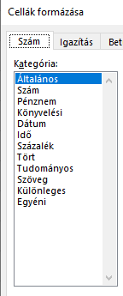
Formázás
Számformátum
  Számértékek megjelenítése különleges módon
  Tartalom megjelenését befolyásolja (az értékét nem!)
  Fontosabb beépített formátumok
    Szám: tizedesjegyek, ezres csoportosítás opcionális (1 200,5)
    Pénznem: tiz.jegyek, ezres csop., valuta a végén (1 200,5 $)
    Dátum/idő: számok/betűk, felbontás, sorrend (16-02-01)
    Százalék: tizedesjegyek, x100, % jellel a végén (50,56 %)
    Tudományos: normál alakban, tizedesjegyek (1,52E+03)
    Szöveg: egy az egyben a beírt érték (1569,24)
  Megadható egyéni is (spéci leírónyelv segítségével)

Slide 27
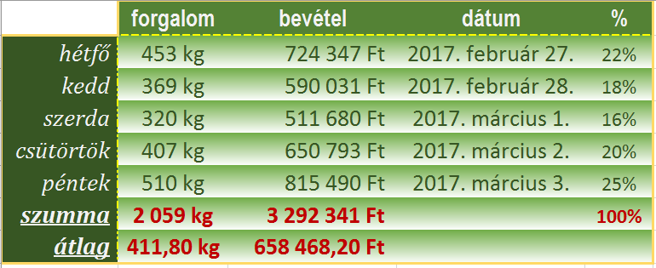
Feladat

Slide 28
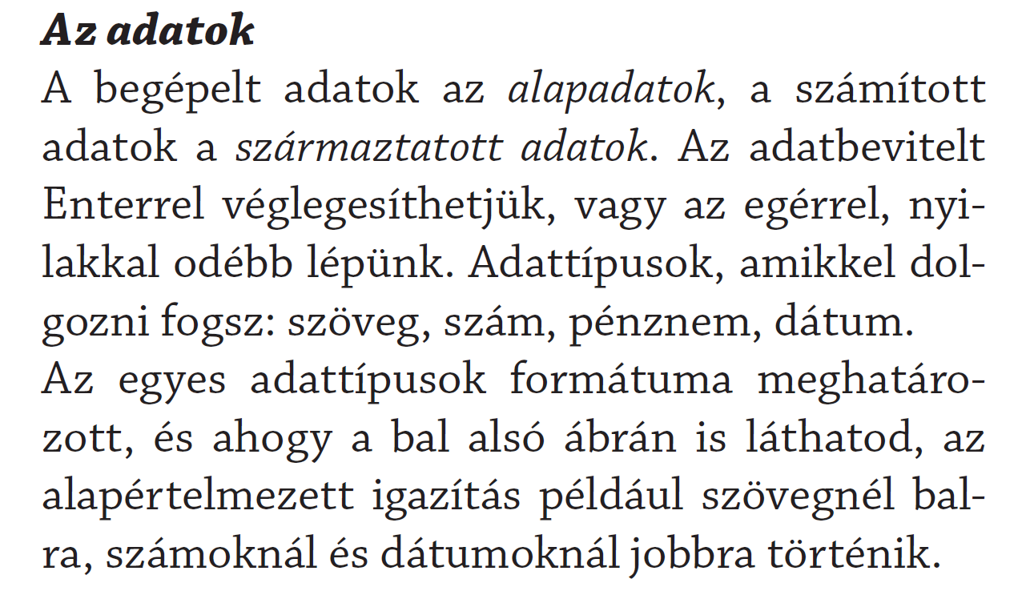

Slide 29
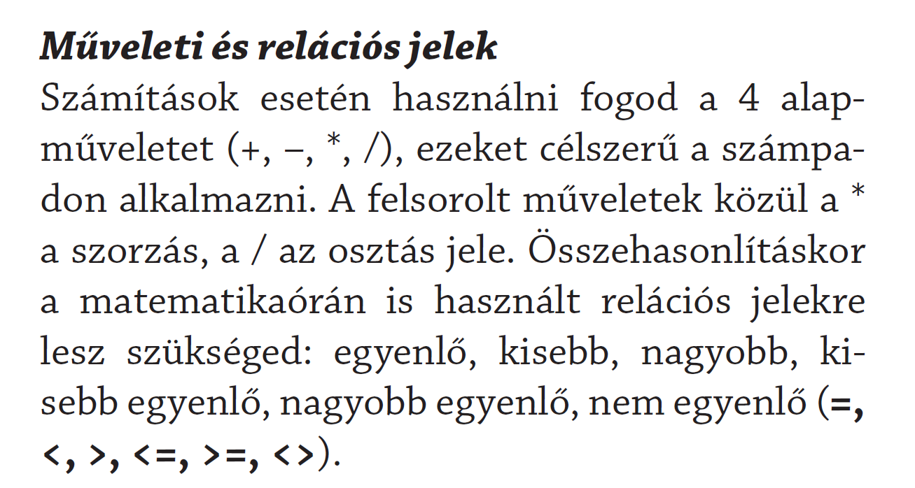

Slide 30
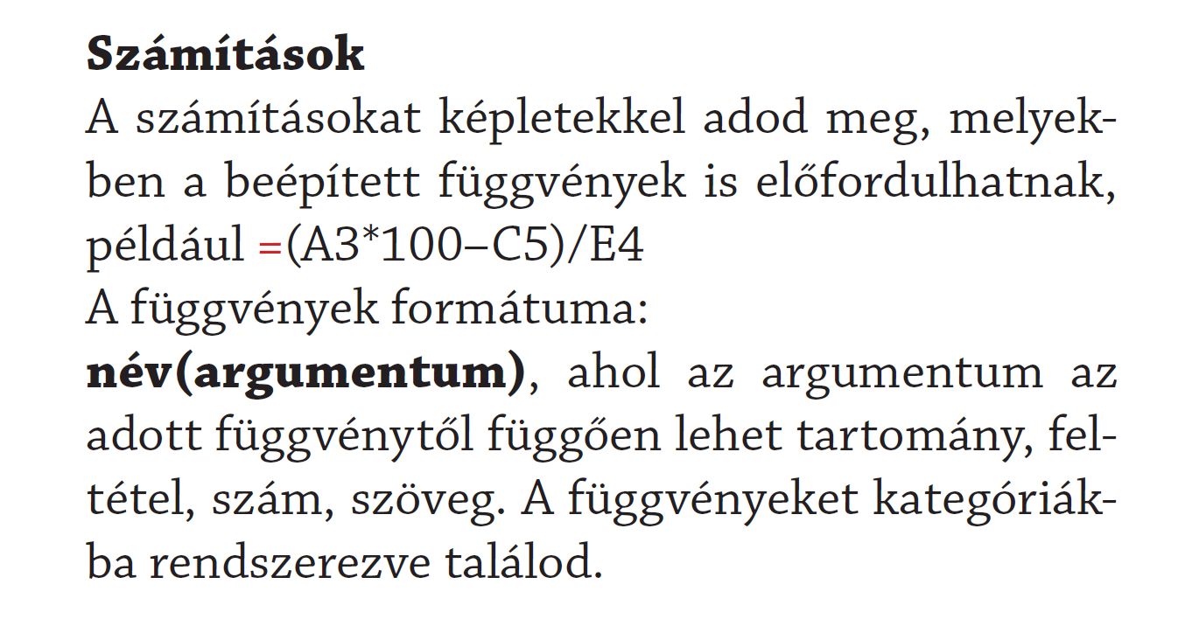

Slide 31
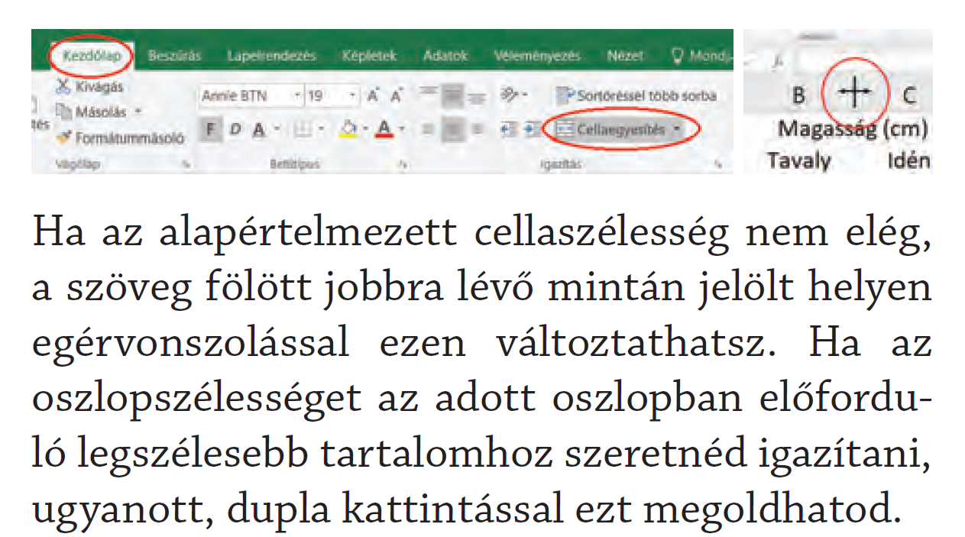

Slide 32
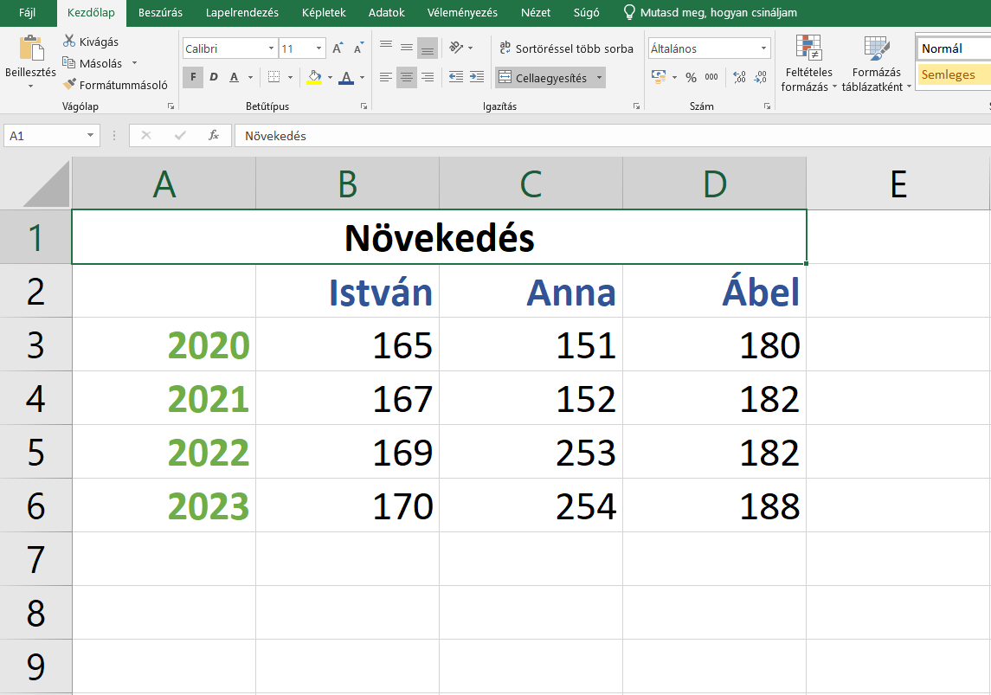

Slide 33
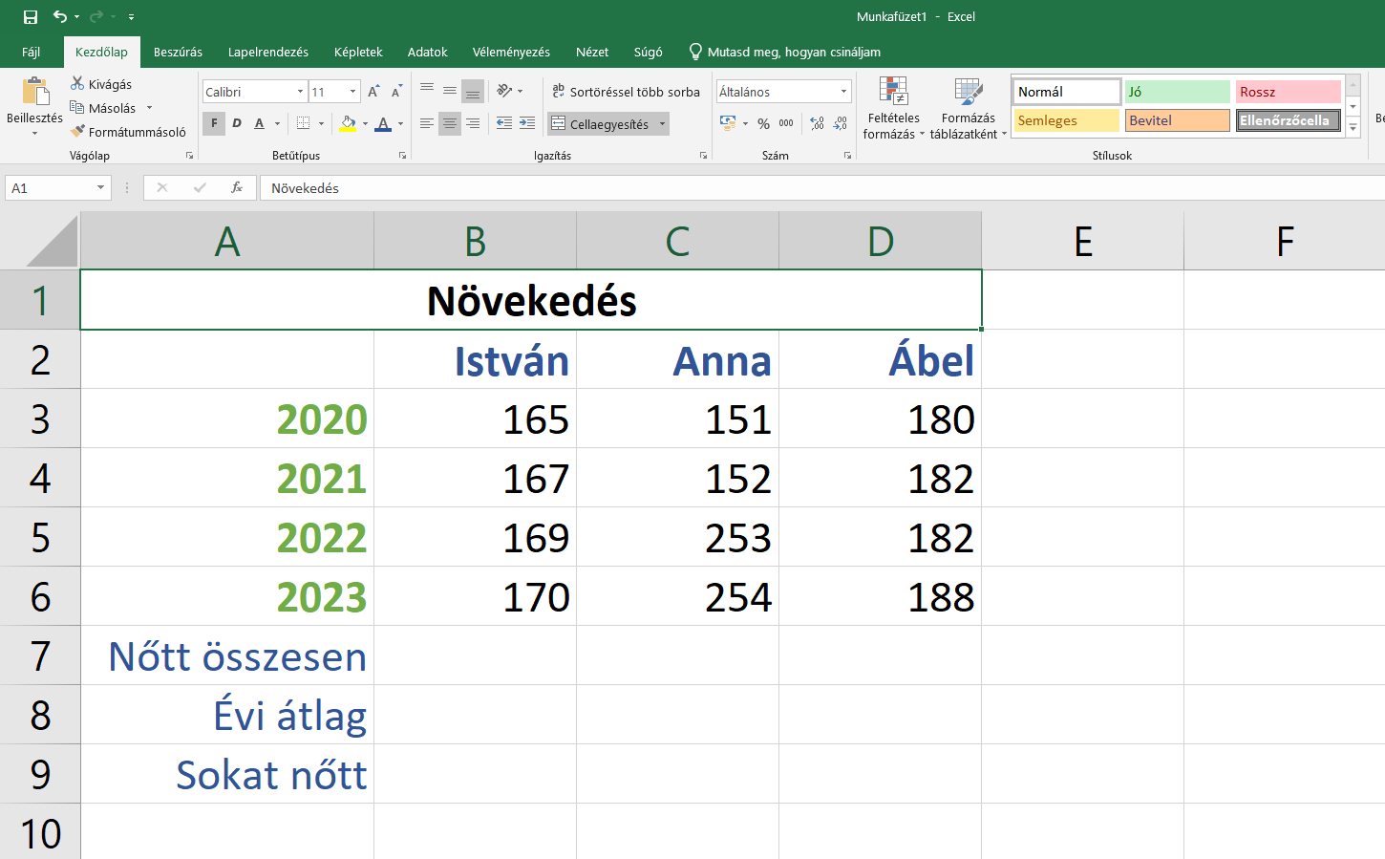

Slide 34
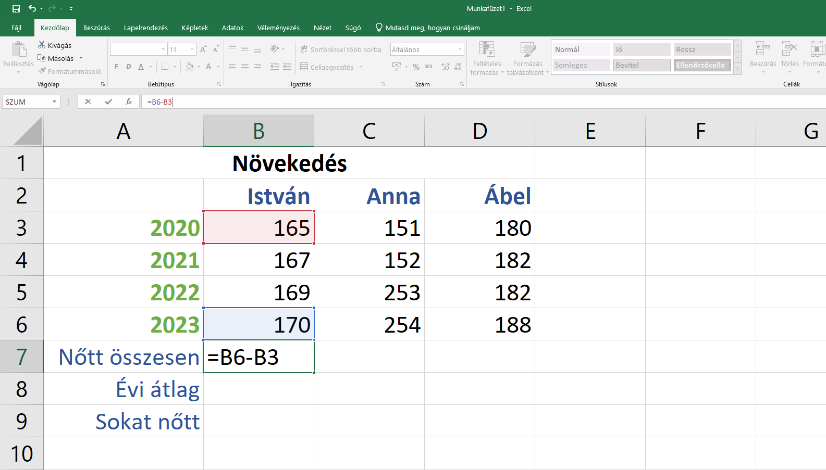

Slide 35
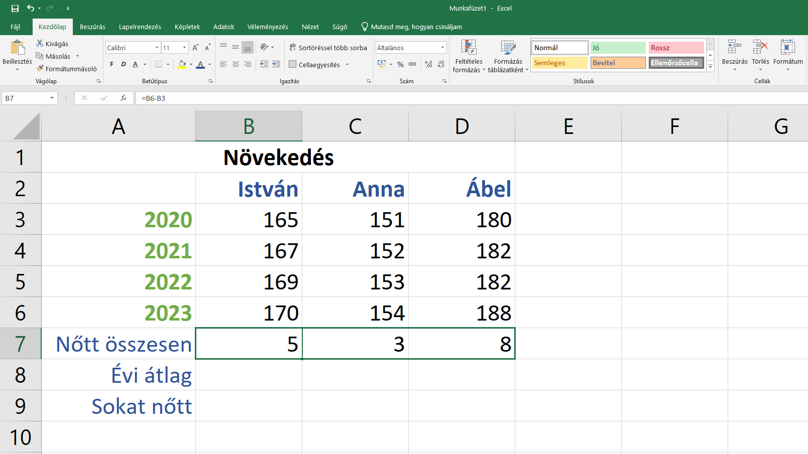

Slide 36
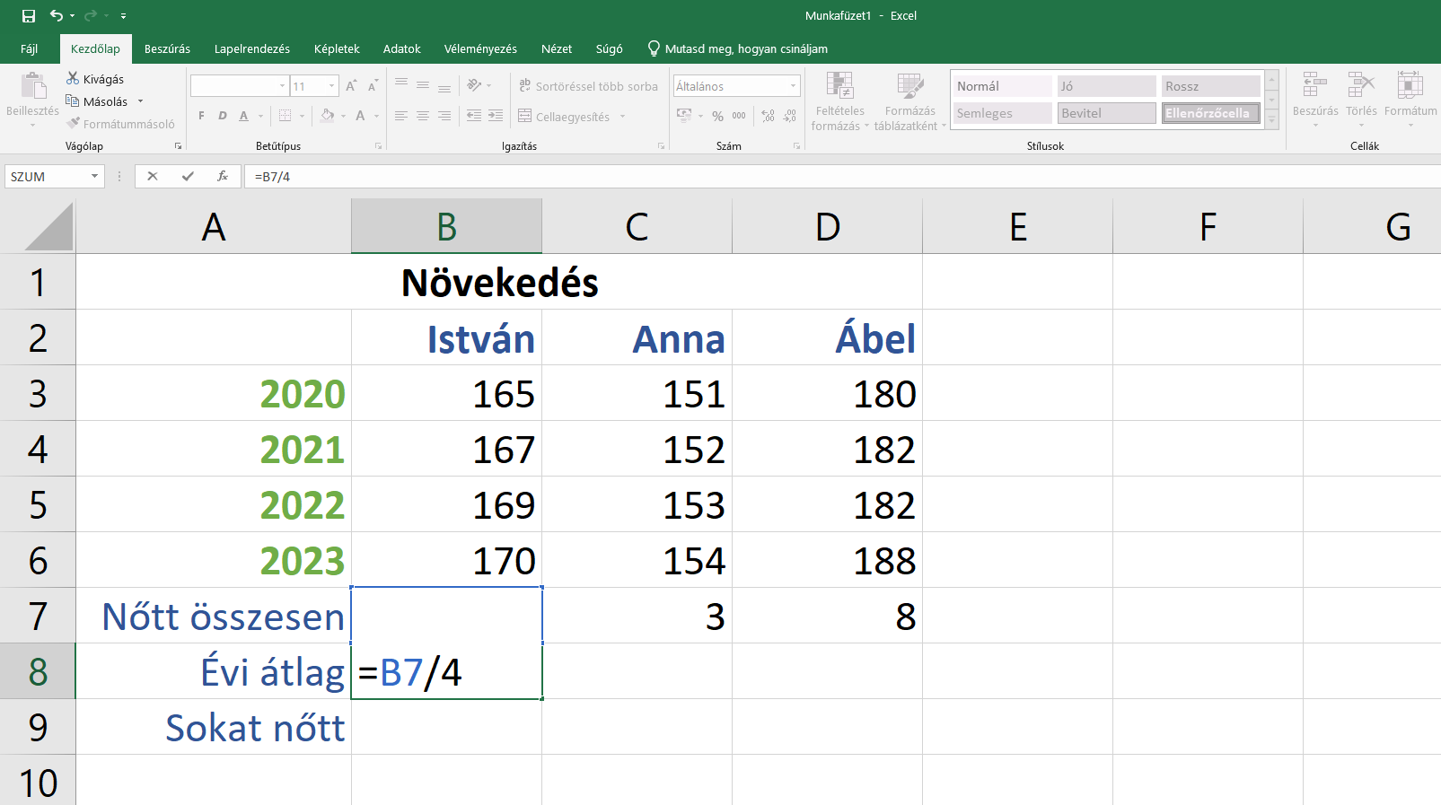

Slide 37
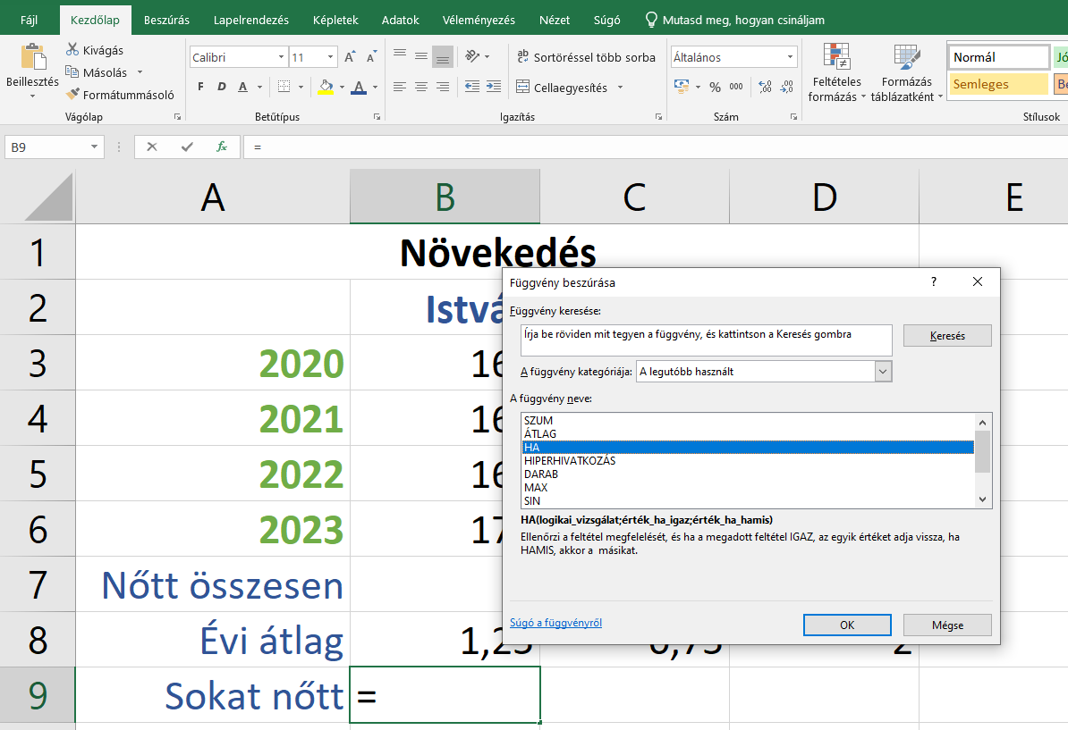

Slide 38
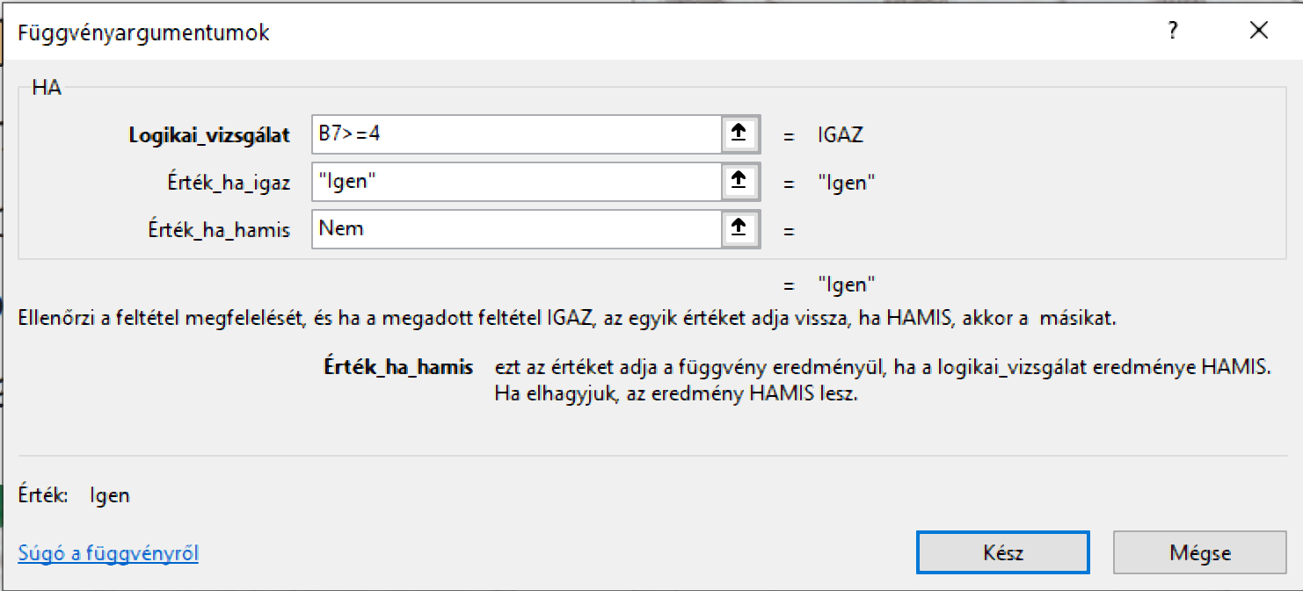

Slide 39
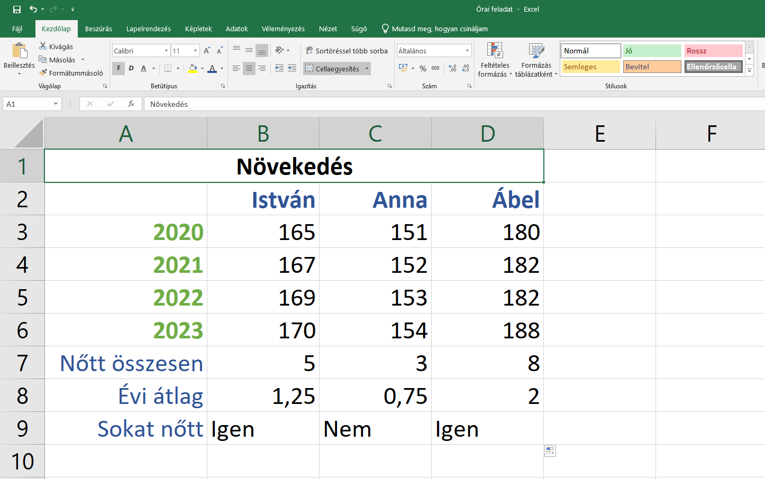

Slide 40
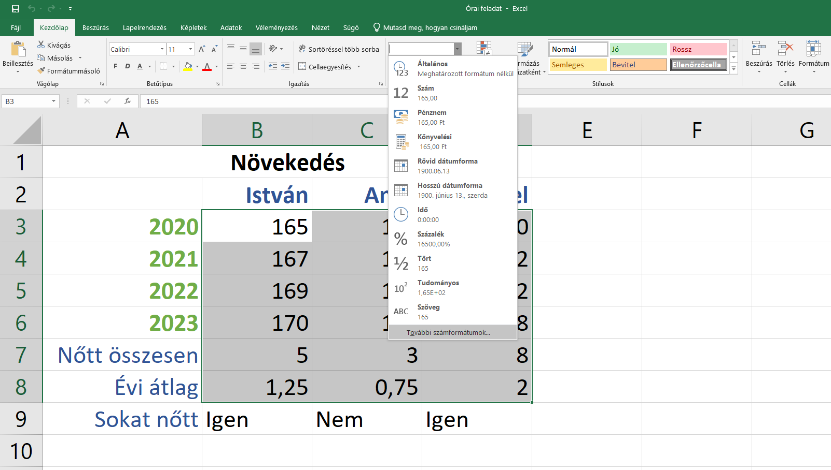

Slide 41
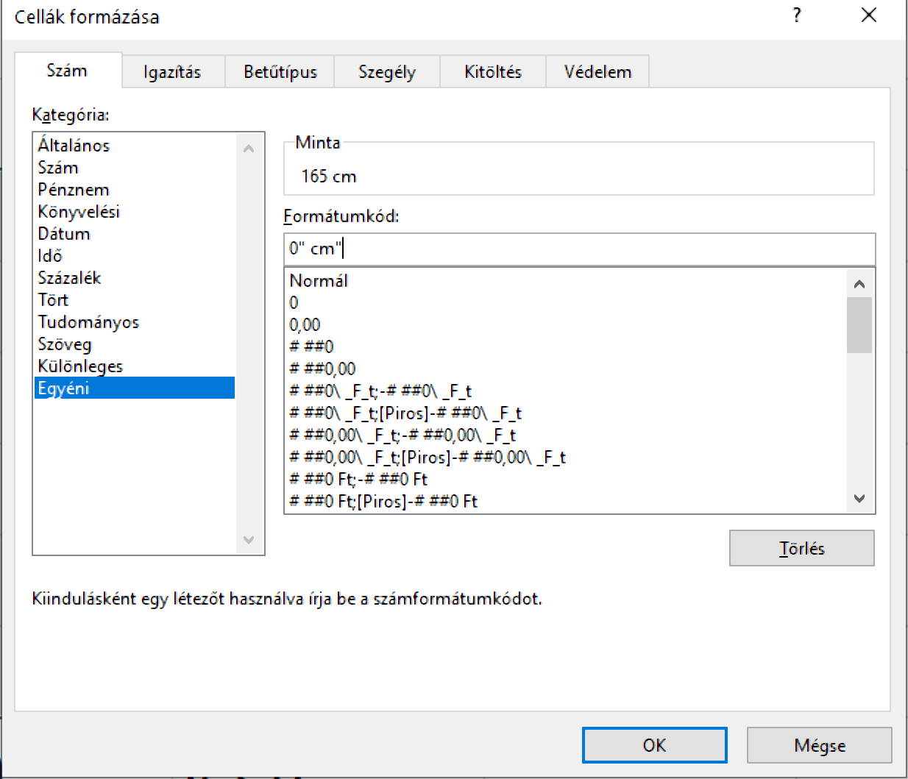

Slide 42
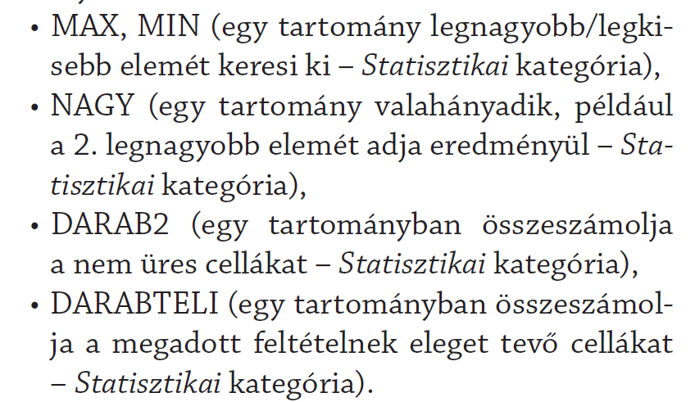

Slide 43
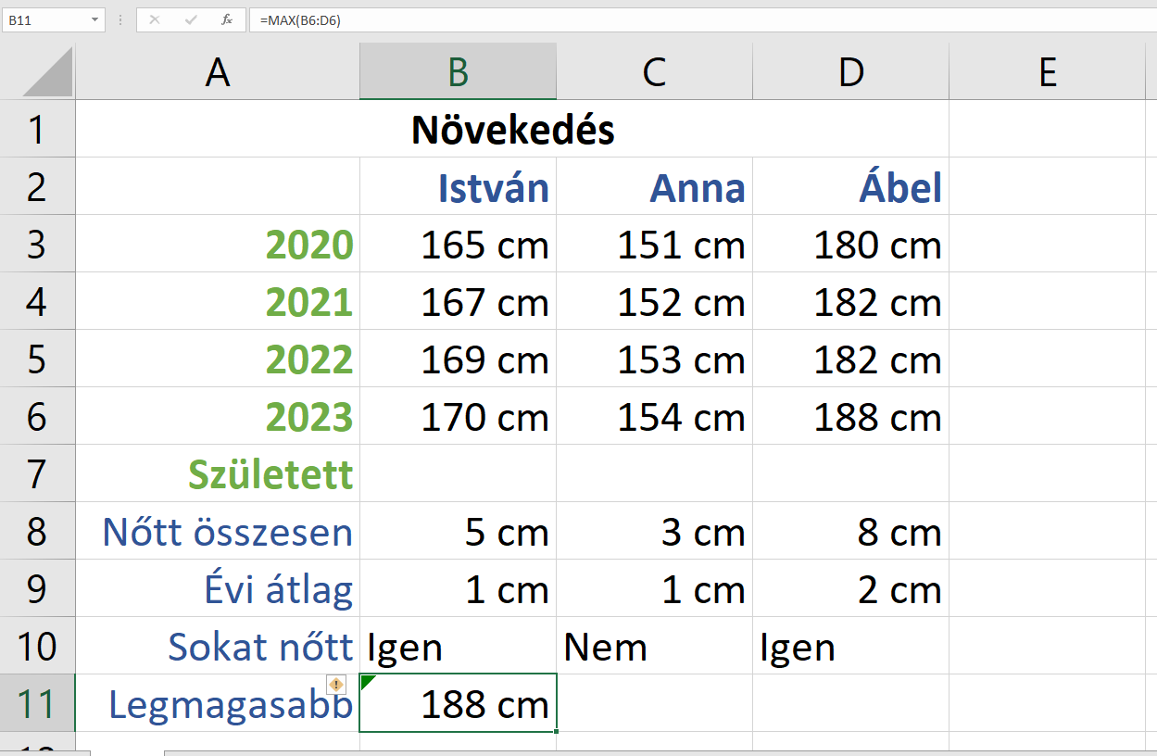

Slide 44
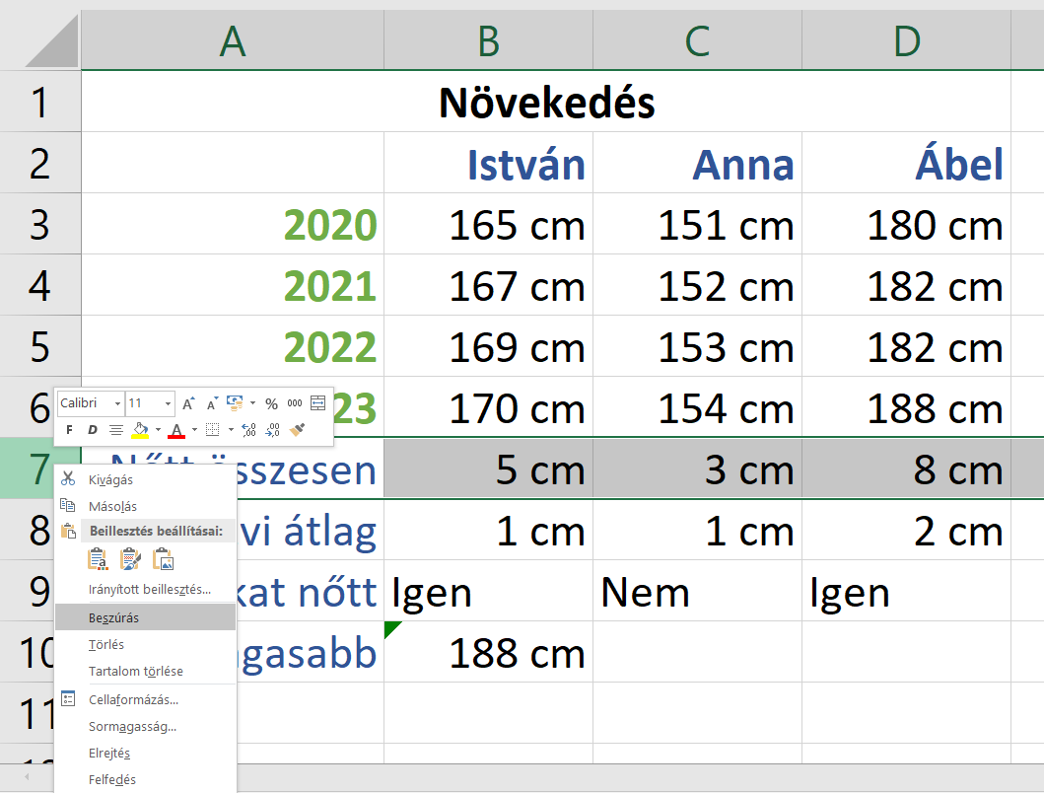

Slide 45
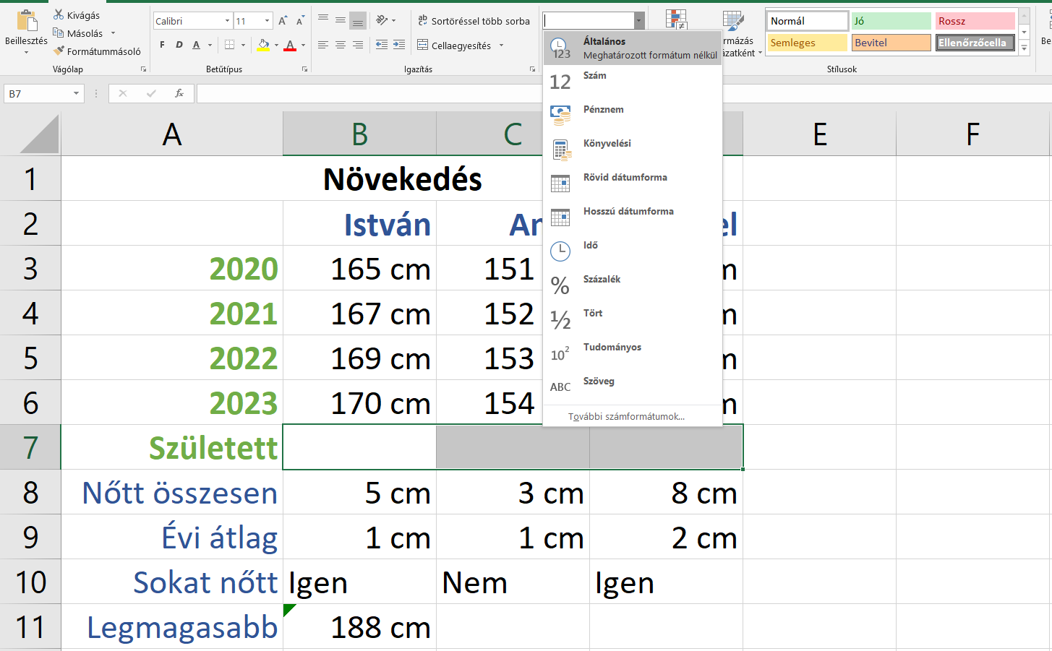

Slide 46


Slide 47


Slide 48

A fájl a saját neved legyen! (pl. KisPál.xlsx)
Ide küldd: hunyadi.laszlo@osb.hu

Slide 55
Formázás
Feltételes formázás (DEMÓ)
  Csak a feltételnek megfelelő tartalomra érvényes
  Teljeskörű formázási lehetőségek
  Szabályok definiálása
    Hozzáadás, szerkesztés, törlés, sorrend fontos
  Konstans érték(ek)hez képest
    Kisebb, nagyobb, egyenlő, közbeeső
  Kijelölt tartományon belül (egymáshoz képest)
    Első/utolsó N db/%
    Átlag alatti/feletti
    Adatsávok, színskálák, ikonkészletek

Slide 56
Képek
  Lokális vagy online forrásból (vagy képernyőkép)
  Átméretezés, vágás, forgatás
  Szegélyek, 3D hatások, árnyékok és más effektusok
  Tetszőleges elrendezés és sorrend
  Előre definiált „művészi effektek”
Alakzatok
  Vonalak, görbék, sokszögek, egyéb geometriai formák
  Képekhez hasonló formázási lehetőségek
  Szöveget is tartalmazhat (~szövegdoboz)

Slide 57

Beágyazható objektumok
Képek és alakzatok

Slide 58

Beágyazható objektumok
Egyenletek
  Külön menüsor és szerkesztőfelület
  Kézi írás felismerése
  Gyakori matekos szimbólumok, struktúrák, jelölések

Slide 59

Beágyazható objektumok
Élőfej és élőláb
  Automatikusan számolt beépített lehetőségek
  Oldalszám, dátum, idő, munkalap neve stb.
Újabb táblázat
Ikonok, szimbólumok, folyamatábrák

Slide 60
Diagramok (DEMÓ)
Kijelölt adatokból generálható
Dinamikusan változik az adatoktól függően
Sokféle típus
  Oszlop, vonal, kör, terület, felület, sávos, …
Részletesen testreszabható
  Cím, tengelyek, adatfelirat, rácsvonalak, jelmagyarázat
  Skálázás, értékkészlet, lépésköz, elrendezés
Rengeteg formázási lehetőség
  Szín, effekt, 3D hatás, méret minden összetevőre
Előre definiált stílusok

Slide 61

Diagramok

Slide 62
Képletek
= SZUM(A2 : B15) * A$2 + 684
Számított érték mindig egyenlőségjellel kezdődik
Operátor
  Számítás típusát adja meg
  Kötött műveleti sorrend (ahogy a matekban)
  Aritmetikai (+ - / * ^ %) és hasonlító (< > =)
  Szövegösszefűző (&) és hivatkozási (; :)
Konstans
  Állandó érték – tipikusan szám vagy szöveg (dátum)
Hivatkozás
Függvény

Slide 63
Képletek
Szerkesztőléc
  A cellaérték helyett a képletet mutatja
  Színekkel és szegélyekkel jelzi a hivatkozásokat
  Egérrel kijelölhető hivatkozások
  Függvények esetén súgó
Másolható, kitöltőjellel „áthúzható”
Rosszul megadott képletnél hibaablak
Az eredmény is adat
  Formázható feltételesen, diagramra tehető stb.

Slide 64
Hivatkozások
Cellák (A12) és tartományok (A2:D5) azonosítása
Megadják hol található a szükséges adat
Akár másik munkafüzet vagy –lapra is
  Pl. [Munkafüzet]Munkalap!I6
Háromdimenziós hivatkozás
  Ua. tartomány hivatkozása párhuzamosan több lapon
  Pl. Munka1:Munka3!B5 hivatkozza a 3 lap B5 celláit
Cellahivatkozás típusai
  Képlet áthelyezésekor változhat a hivatkozott cella is
  F4 billentyűvel váltható (kijelölve)

Slide 65
Hivatkozások
Cellahivatkozás típusai
  Abszolút ($A$20)
    Egy fix cellát határoz meg
    Képlet helyétől függetlenül mindig ugyanoda mutat
  Relatív (A20)
    A hivatkozott cella aktuálishoz viszonyított helye
    Képlet áthelyezésekor változik a hivatkozott cella is
  Vegyes ($A20)
    Előzőek tetszőlegesen kombinálva
    $ jelöli a rögzített komponenst (sor vagy oszlop állandó)
  Pl. K10-ben lévő képlet átkerül az M8-ba
    $J$5 -> $J$5, J$5 -> L$5, $J5 -> $J3, J5 -> L3

Slide 66
Függvények
Előre definiált képletek
= KEREKÍTÉS(MAX(A10 : C21); 2)
  Függvénynév
  Argumentum
    Bemenő paraméterek
    Típushelyesség
      szám, szöveg, logikai érték, hivatkozás, …
    Másik függvény is lehet – egymásba ágyazás
      64 szintig lehetséges

Slide 67

Függvények (DEMÓ)
Szerkesztőfelület (varázsló)
  Egyesével megadható argumentumok
  Argumentumok értékei és végeredmény követhető
  Leírás az argumentumokról és a függvényről

Slide 68
Függvények
Kategóriák
  Matematikai – ABS, SIN, FAKT, GYÖK, LOG, SZUM, …
  Statisztikai – ÁTLAG, DARABTELI, SZÓRÁS, MAX, …
  Pénzügyi – ÁR, HOZAM, KAMATRÁTA, RÉSZLET, …
  Dátum/idő – DÁTUM, ÉV, IDŐ, MA, MOST, …
  Keresési – FKERES, HOL.VAN, INDEX, KERES, SOR, …
  Logikai – ÉS, VAGY, XVAGY, HA, IGAZ, HAMIS, …
  Szöveg – CSERE, HOSSZ, FŰZ, KISBETŰ, KÖZÉP, …
  Információs – CELLA, HIBÁS, ÜRES, PÁROSE, SZÁM, …

Slide 69
Adatkezelés (DEMÓ)
Rendezés
  Csak a kijelölt adatokra vonatkozik!
  Növekvő/csökkenő/egyénileg definiált sorrend
  Láncolható (rendezés több oszlop szerint)
  Érték, cellaszín, betűszín vagy ikon alapján
Szűrés
  Oszlop elemeinek leválogatása
  Egyenként kiválasztott értékek vagy feltétel megadása
Importálás különféle forrásokból
Ismétlődések törlése (adott oszlopnál)

Slide 70

Egyebek
Lapelrendezés
  Előre definiált témák
  Margók (alsó/felső/bal/jobb/élőfej/élőláb)
  Méret (levél, boríték, A3, A4, …)
  Tájolás (álló/fekvő)
  Oldaltörés, nyomtatási terület kijelölése
Nyelvi ellenőrzés
Megjegyzések cellákhoz fűzése
Biztonsági funkciók
  Cellák zárolása és füzetvédelem

Slide 71
Egyebek
További funkciók
  Szabadkézi rajzolás (egyenlet- és alakzatfelismerés)
  3D térkép (DEMÓ)
  Beépített fordítás
„Easter eggek”
  Korábbi verziókban fellelhető rejtett érdekességek
  Office 95: Hall of Tortured Souls minijáték
  Office 97: repülőszimulátor minijáték
  Office 2000: Dev Hunter autós minijáték

Slide 72



Easter eggek

Slide 73

Köszönöm a figyelmet!

